Slide 1
Отчет по выполненной работе 123 команды
Распознование точек на основе алгоритма трассировки пути
Краснодар 2025

Slide 2
Результаты работы
В ходе проведения нагрузучного тестирования, были получены следующие результаты:
1. Обучение файла с 50000 строк обучающих примеров заняло 12 часов 50 минут при 800 эпохах обучения, что примерно соотвествует средней скорости обучения 1 эпохи , равной 57.75 секунд.
2.Обучение файла из 5222 строк обуч. примеров заняло 1 час 50 минут, при 800 эпохах средняя скорость обучения 1 эпохи примерно 8.25 секунд.

Slide 3
Результаты работы
Исходя из итогов нагрузучного тестирования, был сделан вывод что необходимость в упрощение модели входных данных отсутсвует и можжно переходиить к использованию выбранной модели входных данных для тестирования реальных обучающих примеров.

Slide 4
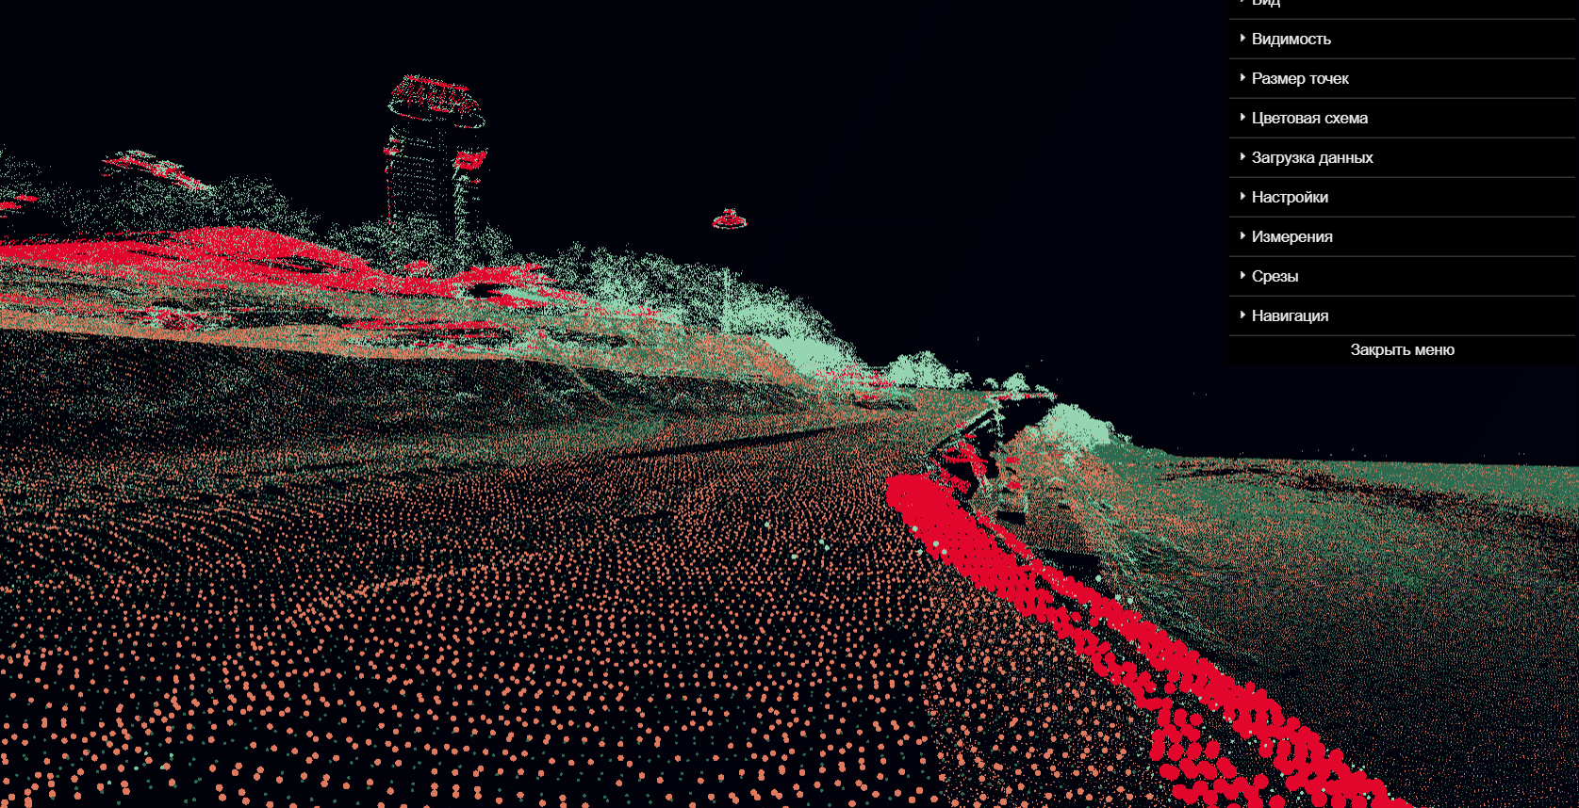

Slide 5
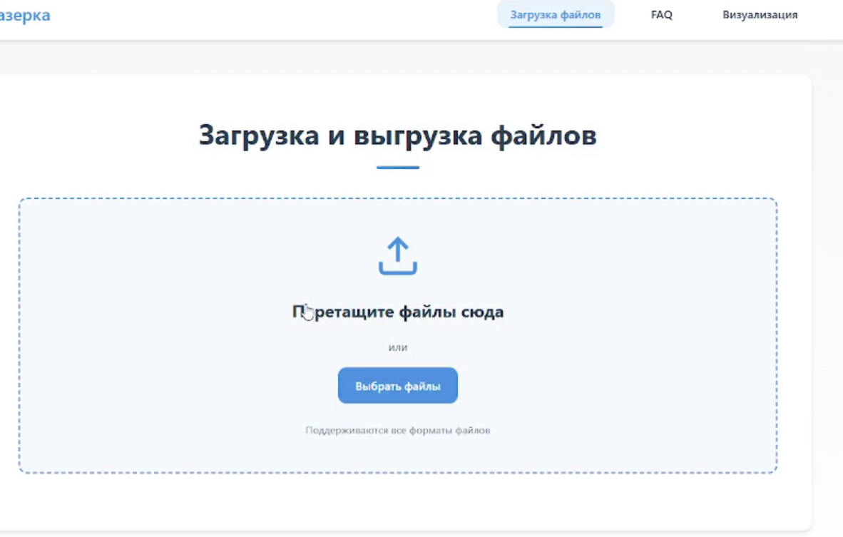
Результаты работы

Slide 6
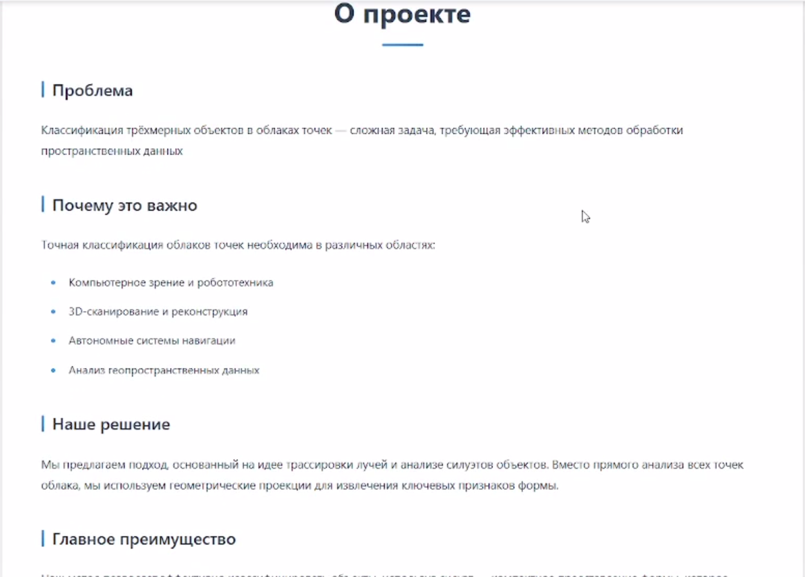
Результаты работы

Slide 7
Спасибо за внимание!

